Slide 1
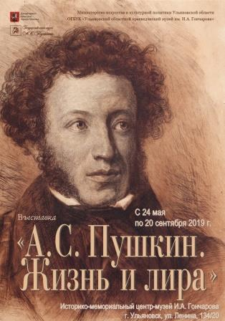
Литературное чтение
7
класс
Тема: Повторение
изученного
материала по
литературному
чтению.

Slide 2
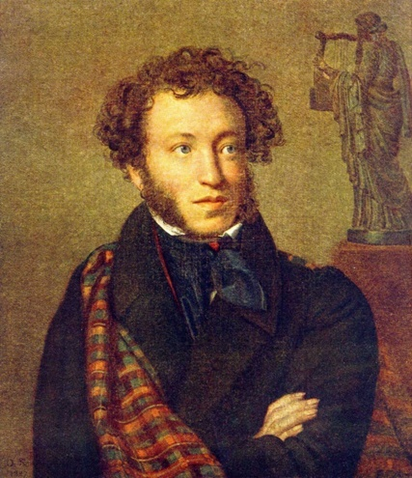
Александр Сергеевич Пушкин
Александр Сергеевич Пушкин – великий русский писатель, поэт, переводчик, основоположник современного русского литературного языка.

Slide 3
Роды литературы
Эпос (от греч. – повествование, рассказ)
характеризуется широтой охвата
действительности: в них находит
всестороннее изображение как частная
жизнь отдельных людей, так и
общественная жизнь всего народа;
Лирика (от греч. – музыкальный
инструмент «лира») – происходит от
названия музыкального инструмента «лира»,
под аккомпанемент которого исполнялись
песни, положившие начало лирическим
стихотворениям;
Драма (от греч. – действие) – отражает
взаимоотношения между людьми.
Драматическое произведение
предназначается для театрального
представления.

Slide 4
Жанры художественных произведений
Жанры художественных произведений
Драматические жанры:
трагедия, комедия, драма
Лирические жанры: ода, гимн, послание, эпиграмма, элегия, сонет
Эпические жанры:
эпопея, роман, повесть, рассказ, басня

Slide 5
Эпические произведения А.С.Пушкина
Эпические произведения
повесть «Пиковая дама»
повесть «Капитанская дочка»
«Повести Белкина»
роман «Дубровский»
«Роман в письмах»
роман «Арап Петра Великого»

Slide 6
Драматические произведения А.С.Пушкина
Драматические произведения
драма «Полтава»
трагедия «Скупой рыцарь»
трагедия «Моцарт и Сальери»
трагедия «Каменный гость»
трагедия «Пир во время чумы»
трагедия «Борис Годунов»

Slide 7
Лирические произведения А.С.Пушкина
Лирические произведения
элегия «Погасло дневное светило»
послание
«К Чаадаеву»
эпиграмма «На Александра I»
сатира «Румяный критик мой, насмешник толстопузый»
сонет «Суровый Дант не презирал сонета…»
ода «Вольность»

Slide 8
Тематика произведений А.С.Пушкина
Тема
поэта и поэзии:
«Памятник»,
«Поэт и толпа».
Тема любви:
«Я вас любил…»,
«Я помню чудное мгновенье».
Этот период оказался самым плодотворным в
Пушкиетие.
Тематика произведений А.С.Пушкина
Пейзажная
лирика:
«К морю»,
«Туча»,
«Осень».
Свободолюбивая
лирика:
«В Сибирь»,
«Арион»,
«Деревня».

Slide 9
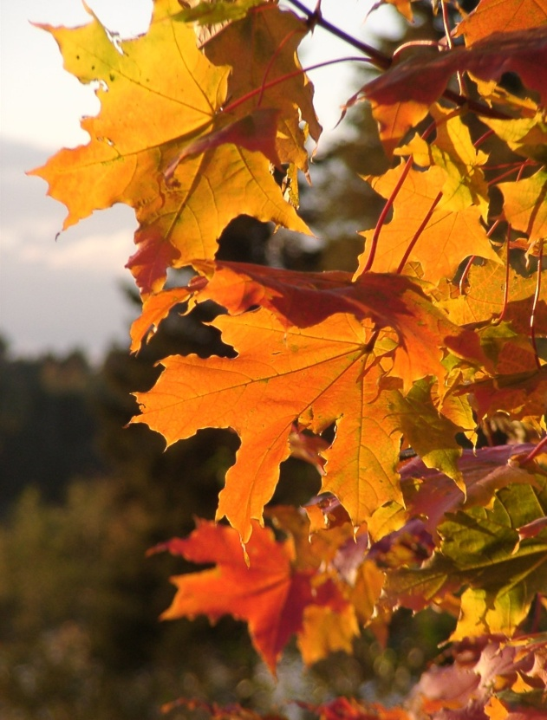
Эпитет
Эпитет (от греч. – «приложение», «прибавление») – яркое, образное определение предмета или явления, выраженное прилагательным. В отличие от обычных определений эпитет несёт
в себе эмоциональную оценку автора
и является одним из важнейших художественных средств, позволяющих создавать точные, ёмкие, оригинальные образы.

Slide 10
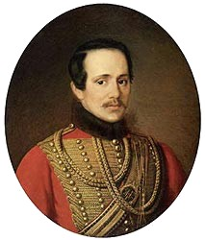
Михаил Юрьевич Лермонтов
Михаил Юрьевич Лермонтов – великий русский писатель, поэт, талантливый художник и драматург.

Slide 11
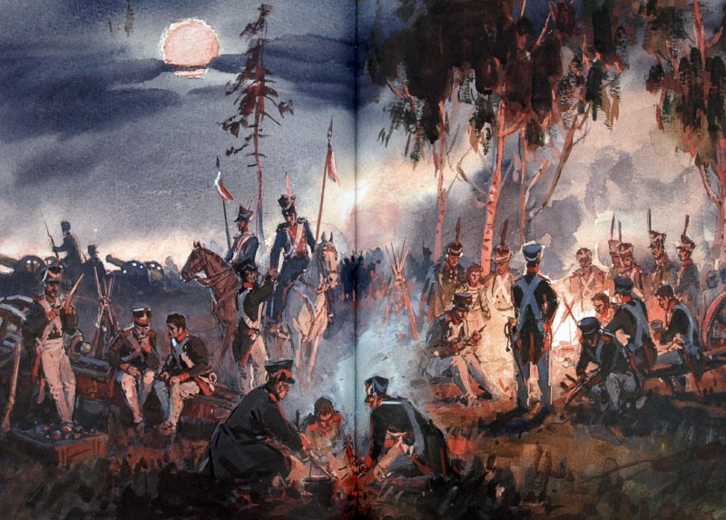
История создания стихотворения «Бородино»
Стихотворение «Бородино» впервые было опубликовано в журнале «Современник» в 1837 году. Посвящено оно Бородинскому сражению, в котором русская армия сражалась против наполеоновского войска.

Slide 12
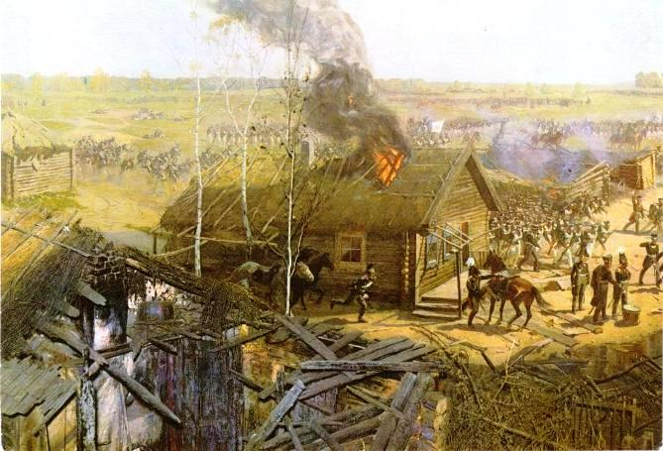
История создания стихотворения «Бородино»
Бородинское сражение произошло 7 сентября
1812 года в 124 километрах к западу от Москвы
у села Бородино на площади
в 49 квадратных километров.
Со стороны русских в ней принимало участие 120 тысяч человек, со стороны
французов – 135 тысяч человек. Именно в этом сражении
впервые в истории был развеян миф о непобедимости наполеоновской армии.

Slide 13
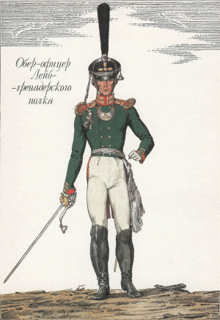
Солдаты русской и французской армии
Русский солдат
Французский солдат

Slide 14
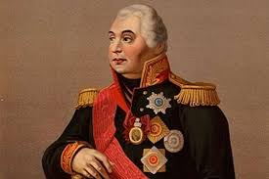
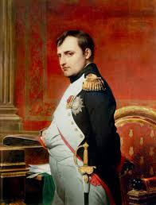
Русский полководец и император Франции
Русский полководец
М.И.Кутузов
Французский император
Наполеон Бонапарт

Slide 15
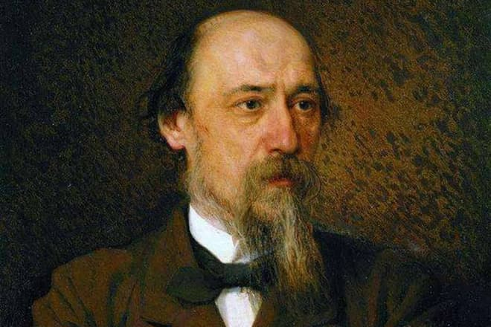
Николай Алексеевич Некрасов
Николай Алексеевич Некрасов – великий русский писатель, поэт, талантливый публицист.

Slide 16
Произведения Н.А.Некрасова
«Русские женщины»
(1873 г.)
«Мороз, Красный Нос» (1863 г.)
«Крестьянские дети» (1861 г.)
Поэмы
Н.А.Некрасова
«На Волге»
(1860 г.)
«Дедушка»
(1870 г.)
«Кому на Руси жить хорошо» (1878 г.)

Slide 17
Произведения Н.А.Некрасова
«Школьник»
(1856 г.)
«Поэт и гражданин»
(1856 г.)
«Железная дорога» (1864 г.)
Стихотворения
Н.А.Некрасова
«Памяти
Добролюбова» (1864 г.)
«Крестьянские
дети» (1861 г.)
«Зелёный шум»
(1862 г.)

Slide 18
«Мороз, Красный нос»
Поэма «Мороз, Красный нос», написанная в 1863 году, была посвящена любимой сестре Н.А.Некрасова, Анне.
Стихотворение «Не ветер бушует над бором…» является отрывком из этой поэмы.

Slide 19
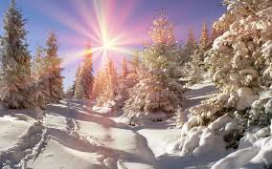
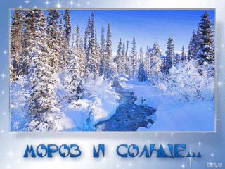
Метафора
Для описания картины зимней природы автор умело использует изобразительно – выразительные средства языка.
Метафора (от греч. – перенос) – употребление слова в переносном значении на основе сходства или сравнения.
В отличие от сравнения в метафоре предмет сравнения не называется, но подразумевается:
бродячая толпа облаков;
телега жизни; закат пылает;

Slide 20
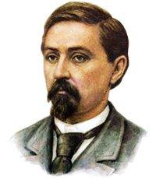
Биография
Дмитрий Наркисович Мамин-Сибиряк – известный русский прозаик, драматург, автор великолепных детских произведений.

Slide 21
Произведения Д.Н.Мамина-Сибиряка для детей

Slide 22
Крупные произведения Д.Н.Мамина-Сибиряка

Slide 23
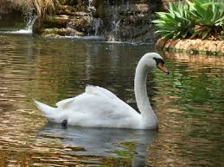
История создания
Рассказ «Приёмыш» был написан в 1891 году и входит в цикл «Из рассказов старого охотника» Д.Н.Мамина-Сибиряка.

Slide 24
Чему учит рассказ?
Главная мысль рассказа.
Если любишь всем сердцем, нужно уметь
отпускать.
Чему учит рассказ?
Рассказ учит любить и беречь природу,
и при этом понимать, что для диких
животных и птиц лучшей является жизнь
на воле. Также произведение учит уважать
чужие желания и чувства, и никого не
удерживать возле себя силой.
Вывод.
Нужно обладать большой мудростью,
чтобы понять и принять потребности
другого существа. Старый сторож Тарас
позволил своему любимцу улететь на юг,
и тем самым доказал свою искреннюю
любовь к нему.

Slide 25
Задание для самостоятельного выполнения
Прочитать и подготовить
пересказ
- рассказа Д.Н.Мамина-Сибиряка
«Вертел».
Выучить наизусть стихотворение (по
своему выбору)
- А.С.Пушкина «К Чаадаеву».
- М.Ю.Лермонтова «Пророк».
- Н.А.Некрасова «Зелёный шум».

